Slide 1
LinkTwon
テスト実施 エビデンス
実施日 2026/07/14 | 画面・API・自動試験ログ
D1 テスト計画対応

Slide 2
60件すべてPASS、未実施は0件
外部確認と副作用を伴う試験を完了し、変更したデモデータは復元済みです。
PASS
PARTIAL
FAIL
NOT EXECUTED
60
0
0
0
最終判定
T-051/T-052をGitHub Actionsへ移行し、認証境界と30分間隔の更新処理を確認。全項目が期待値を満たしました。
D1_テスト実施証跡_20260710.xlsx / 実施サマリー
2

Slide 3
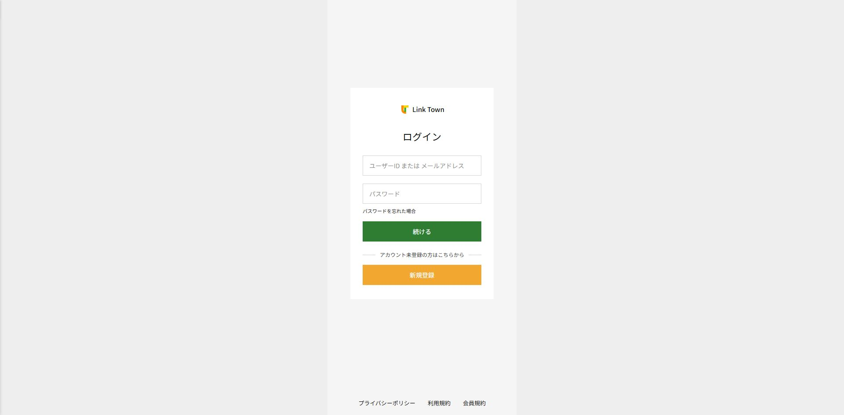
T-002 | 利用者ログインが成功しホームへ遷移
PASS
screenshots/T-002_user_login.png
3

Slide 4
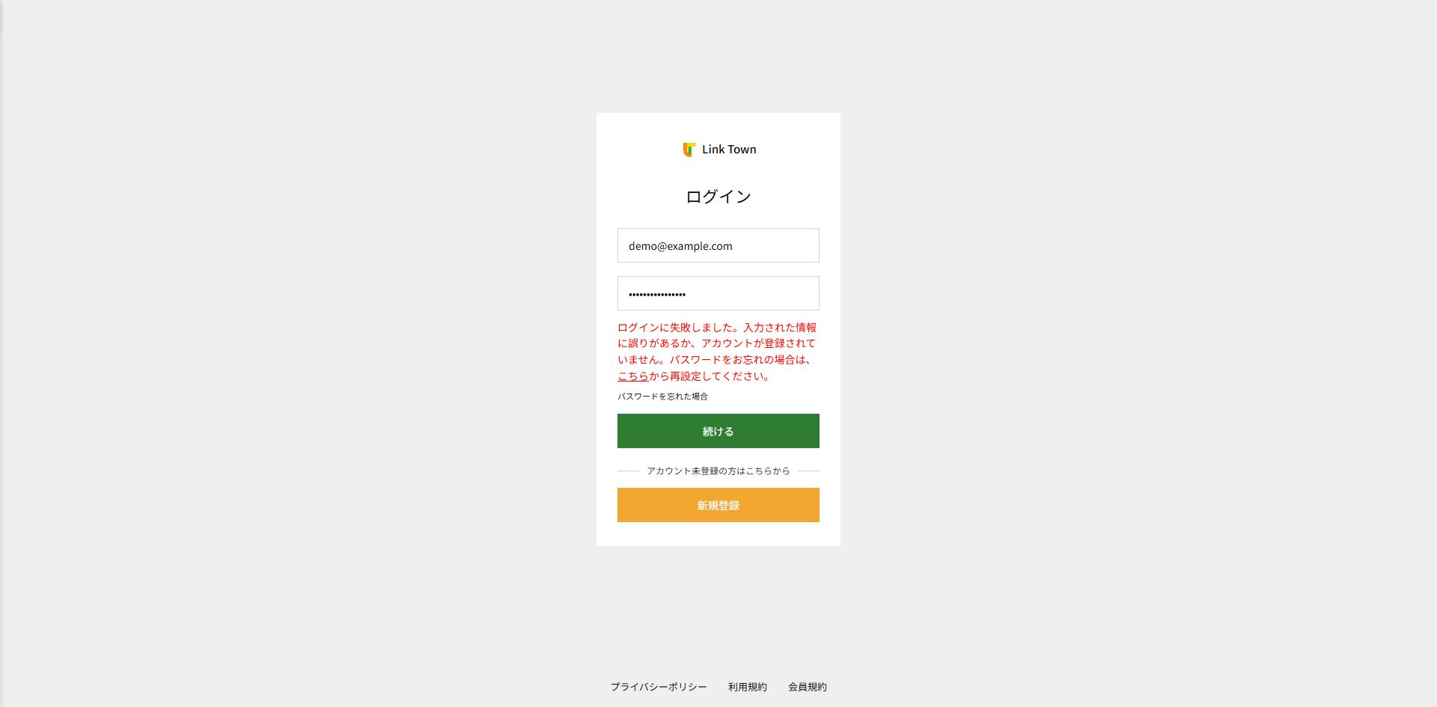
T-003 | 誤った利用者資格情報を拒否
PASS
screenshots/T-003_invalid_login.png
4

Slide 5
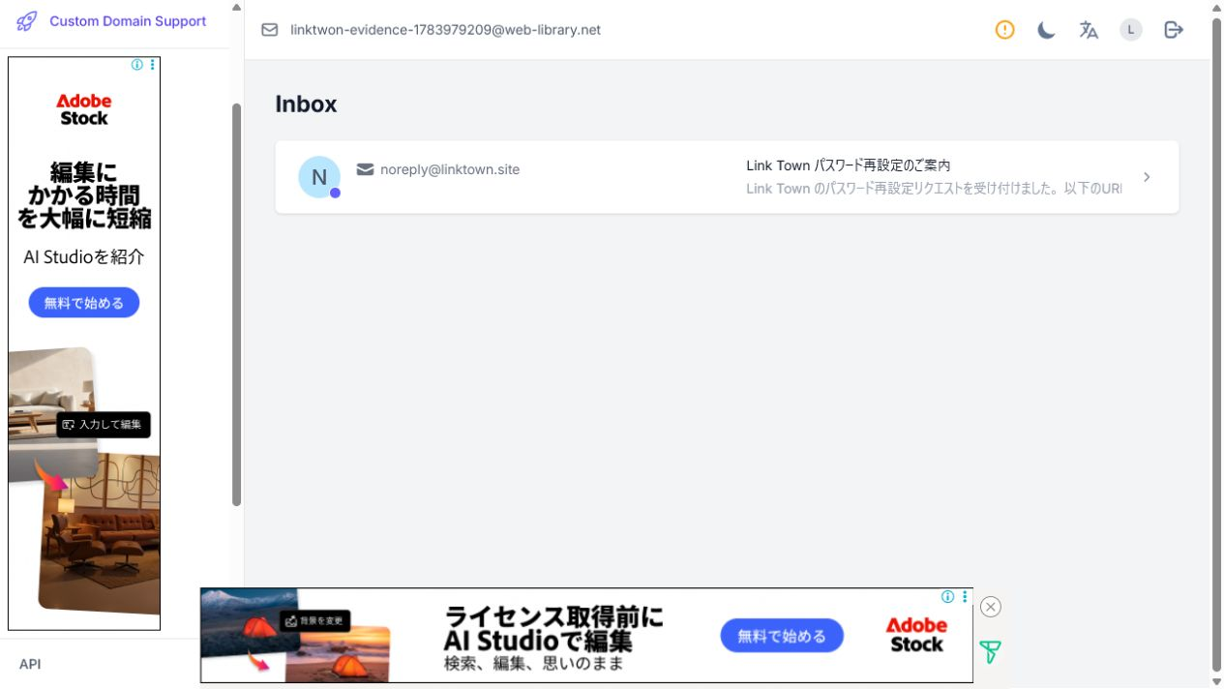
T-005 | 実SMTPメールが外部受信箱へ到着
PASS
screenshots/T-005-password-reset-email-inbox-live-20260714.png
5

Slide 6
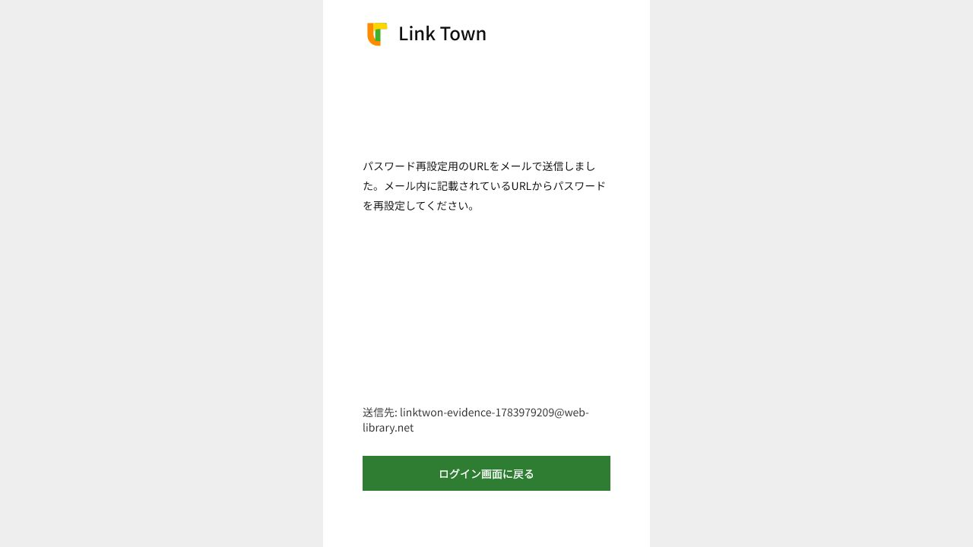
T-005 | 再設定メールの送信完了を表示
PASS
screenshots/T-005-password-reset-sent-live-20260714.png
6

Slide 7
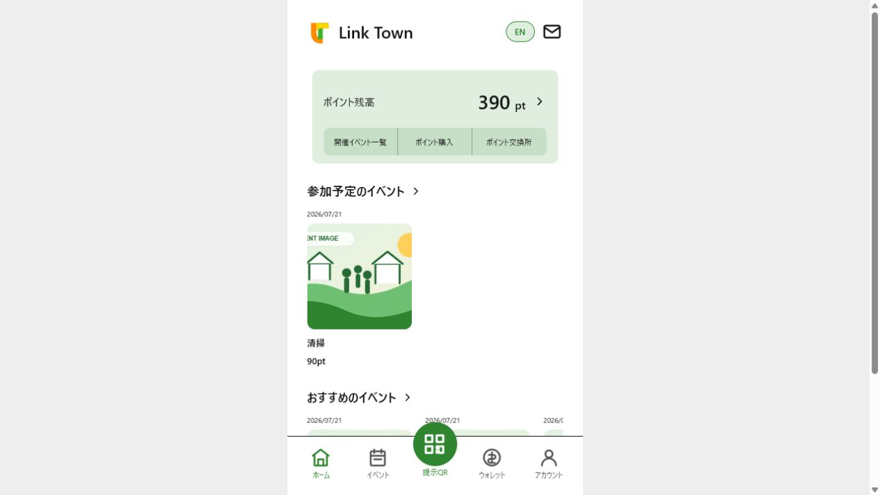
T-006 | 変更後パスワードでログイン成功
PASS
screenshots/T-006-password-reset-login-live-20260714.png
7

Slide 8
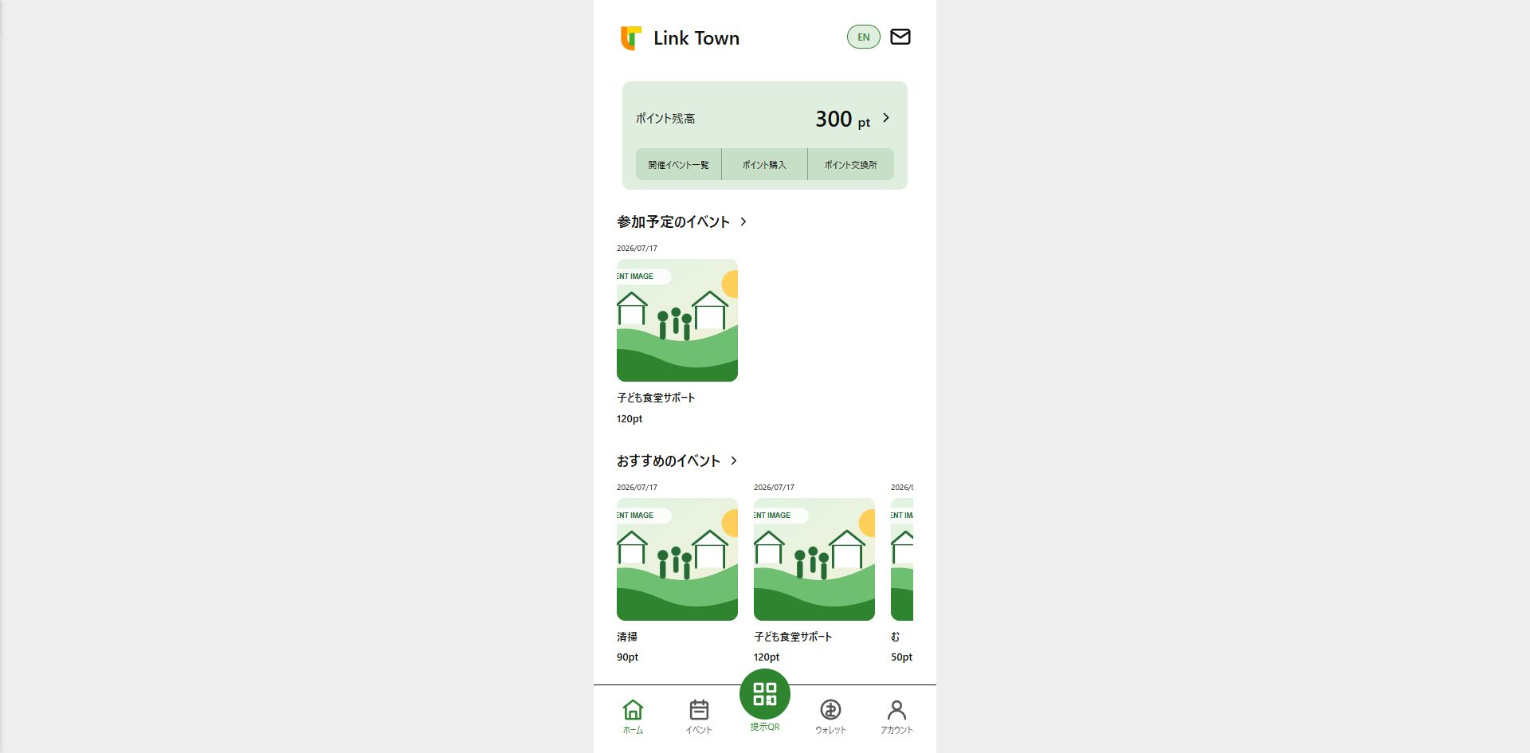
T-008 | 利用者ホームに主要情報を表示
PASS
screenshots/T-008_home.png
8

Slide 9
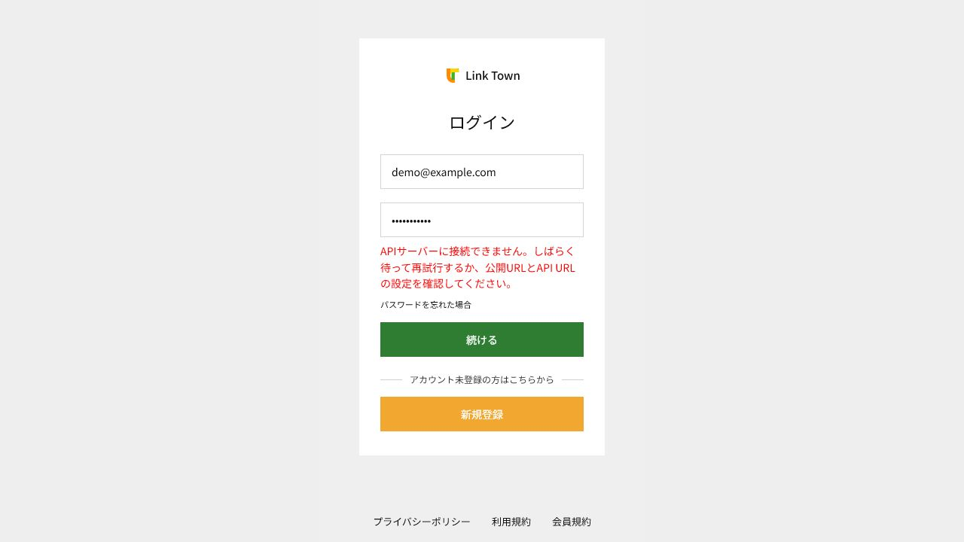
T-010 | API到達不能時も接続エラーを明示
PASS
screenshots/T-010-api-unreachable-live-20260714.png
9

Slide 10
T-011 | 公開イベントを一覧表示
PASS
screenshots/T-011_event_list.png
10

Slide 11
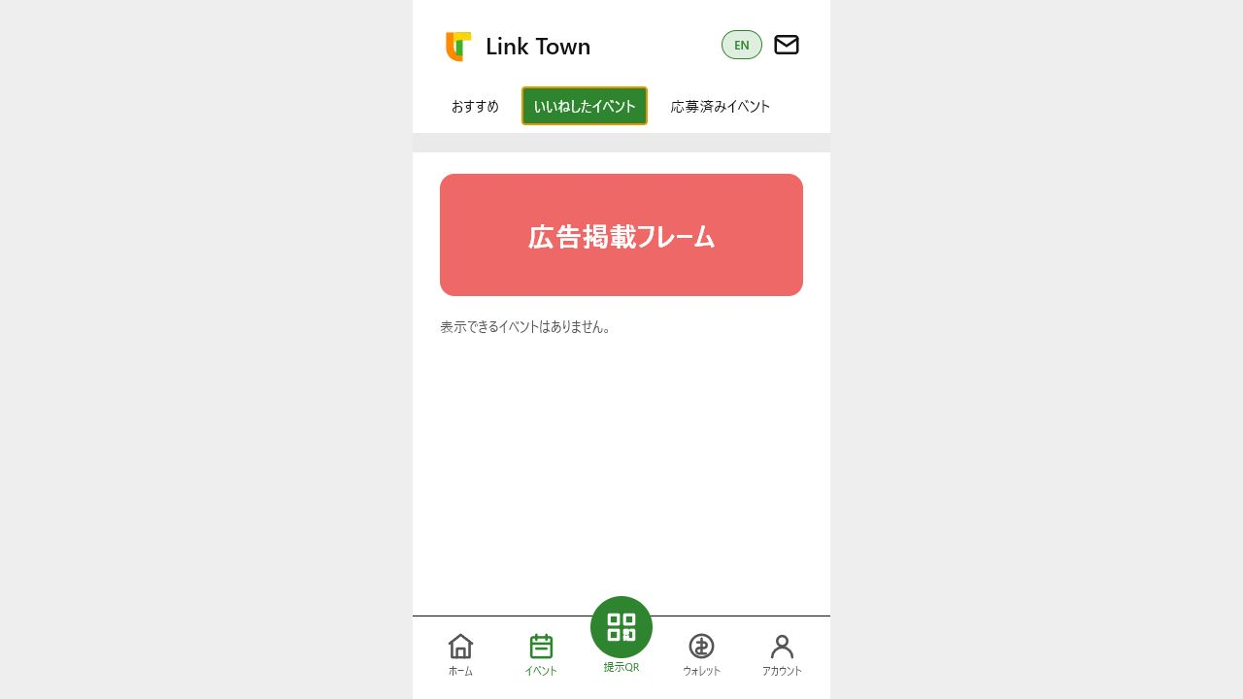
T-012 | いいね済みタブの表示を確認
PASS
screenshots/T-012_liked_tab.png
11

Slide 12
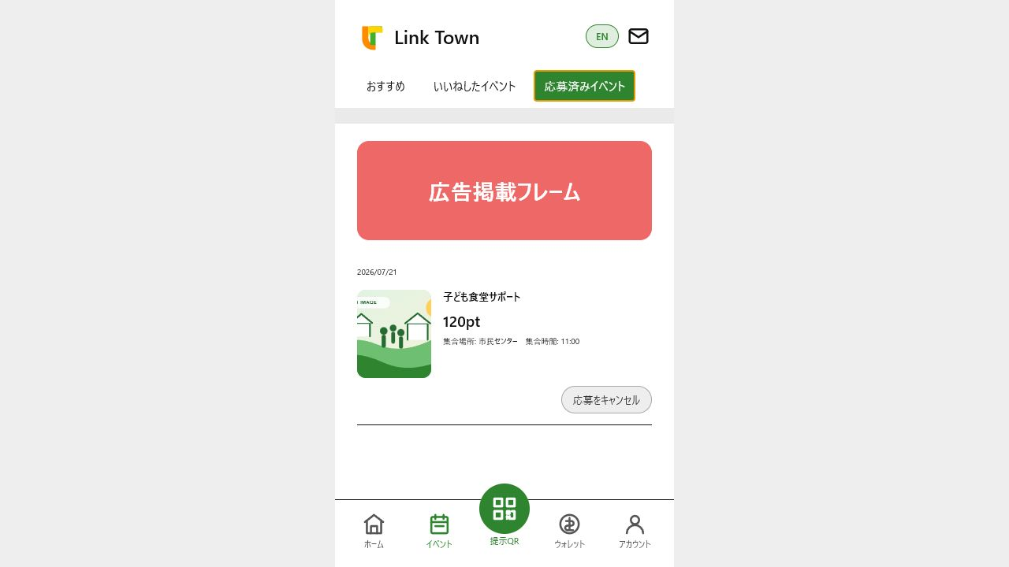
T-012 | 応募済みタブの表示を確認
PASS
screenshots/T-012_participated_tab.png
12

Slide 13
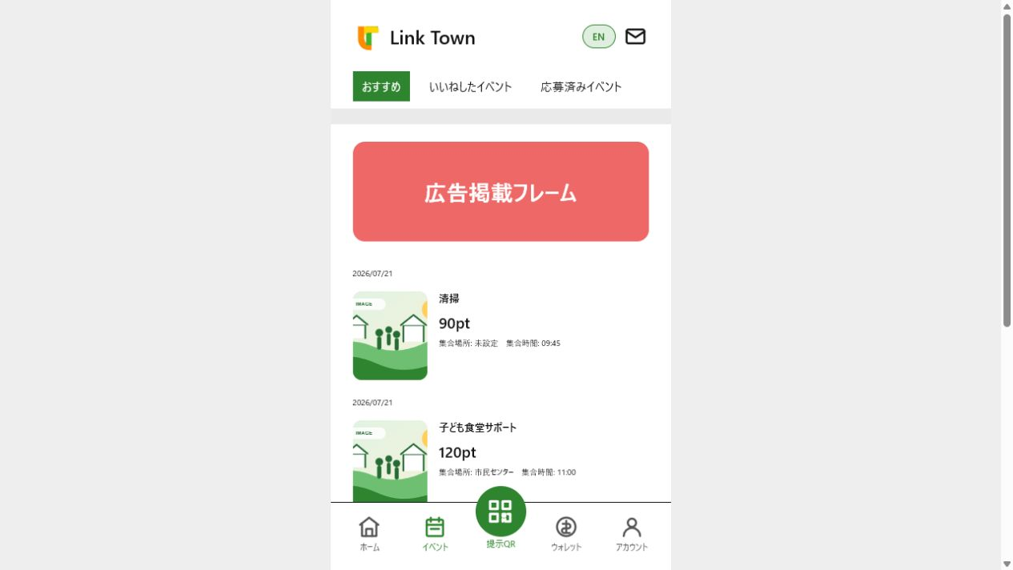
T-012 | おすすめタブの表示を確認
PASS
screenshots/T-012_recommended_tab.png
13

Slide 14
T-013 | イベント詳細の補助画面証跡
PASS
screenshots/T-013_event_detail.png
14

Slide 15
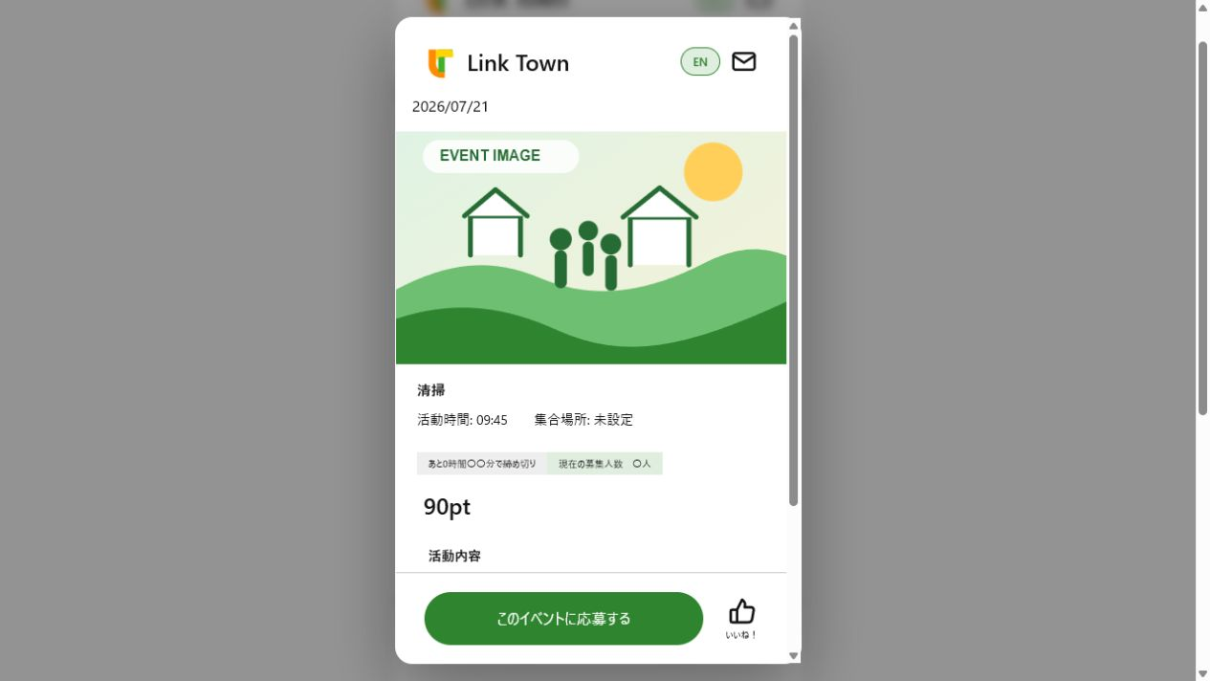
T-013 | イベント詳細モーダルの項目を確認
PASS
screenshots/T-013_event_detail_verified.png
15

Slide 16
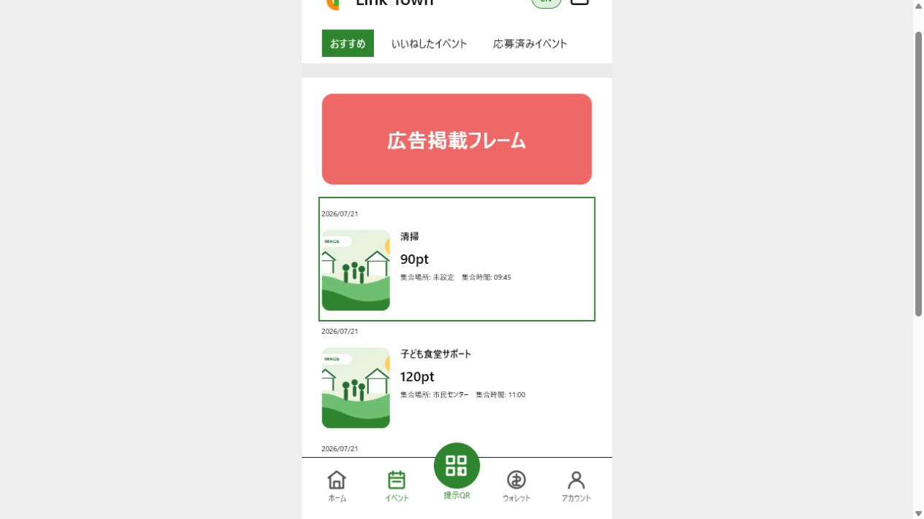
T-014 | 下フリックで詳細モーダルを閉鎖
PASS
screenshots/T-014_down_swipe_closed.png
16

Slide 17
T-014 | 外側タップで詳細モーダルを閉鎖
PASS
screenshots/T-014_outside_tap_closed.png
17

Slide 18
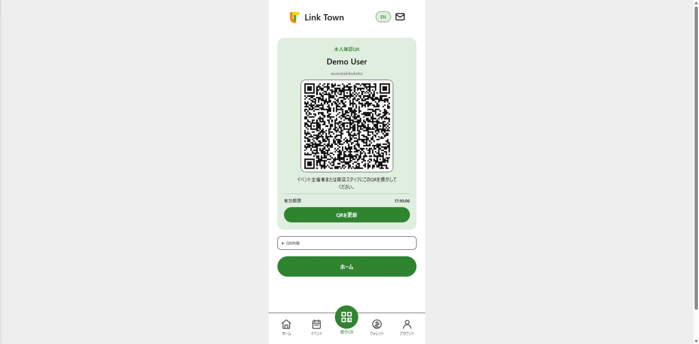
T-021 | 本人確認QRを表示
PASS
screenshots/T-021_qr.png
18

Slide 19
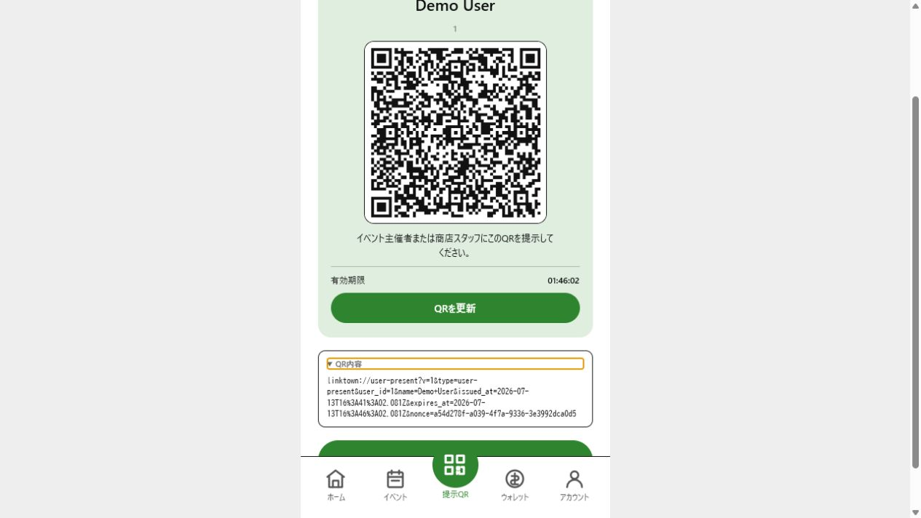
T-022 | QR内容の許可キーだけを表示
PASS
screenshots/T-022_qr_payload_keys.png
19

Slide 20
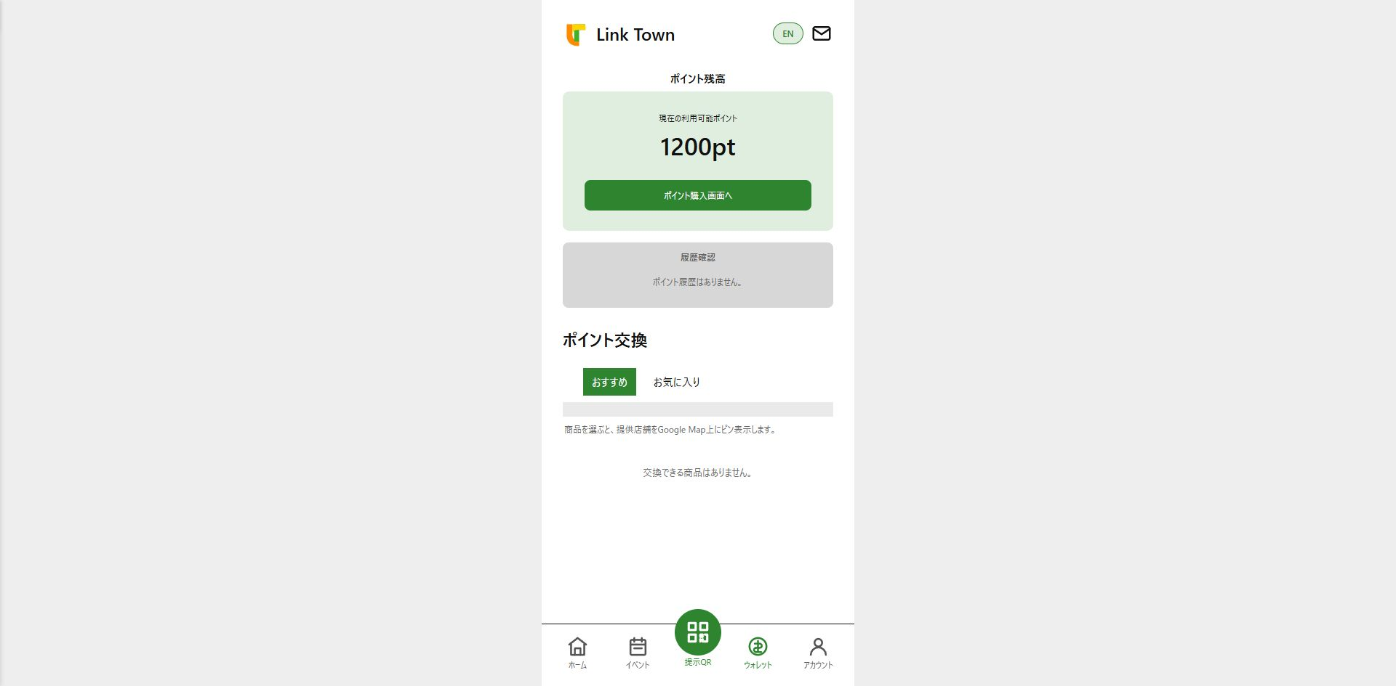
T-024 | ウォレット残高と履歴を表示
PASS
screenshots/T-024_wallet.png
20

Slide 21
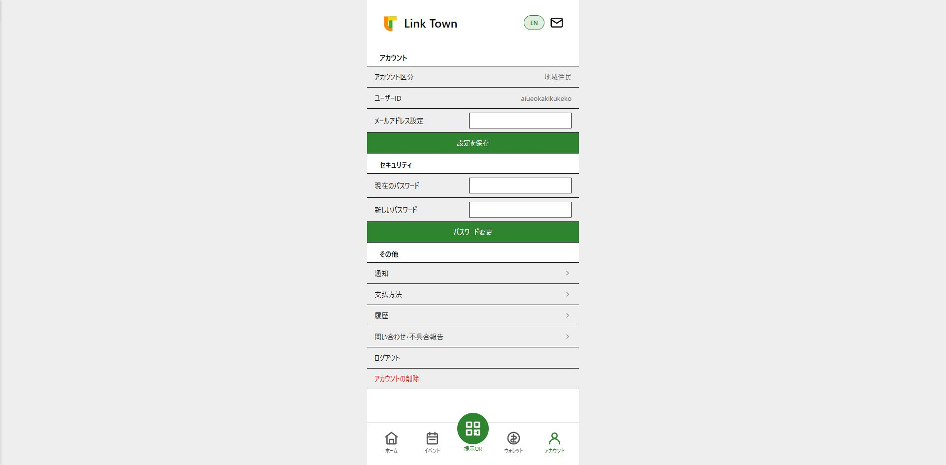
T-032 | アカウント設定導線を表示
PASS
screenshots/T-032_account.png
21

Slide 22
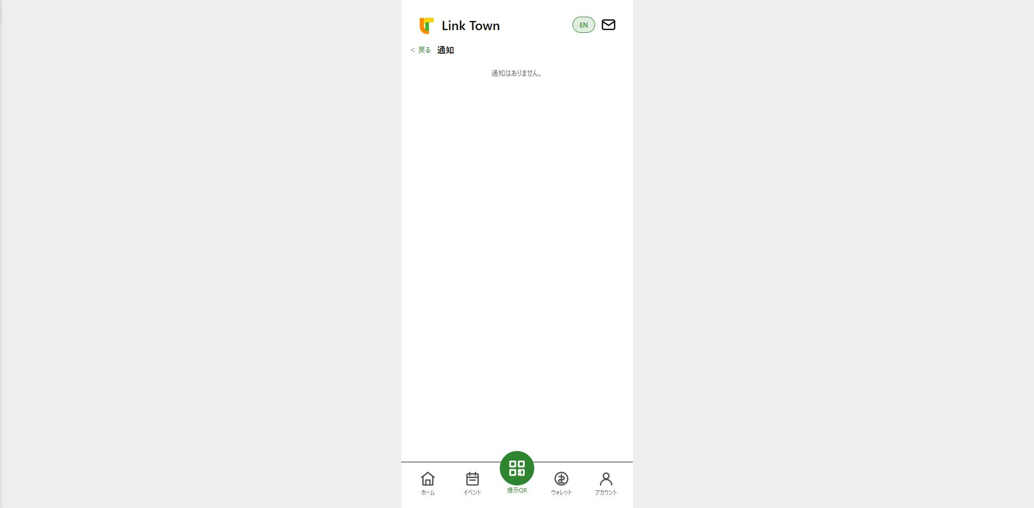
T-039 | 通知一覧を表示
PASS
screenshots/T-039_notifications.png
22

Slide 23
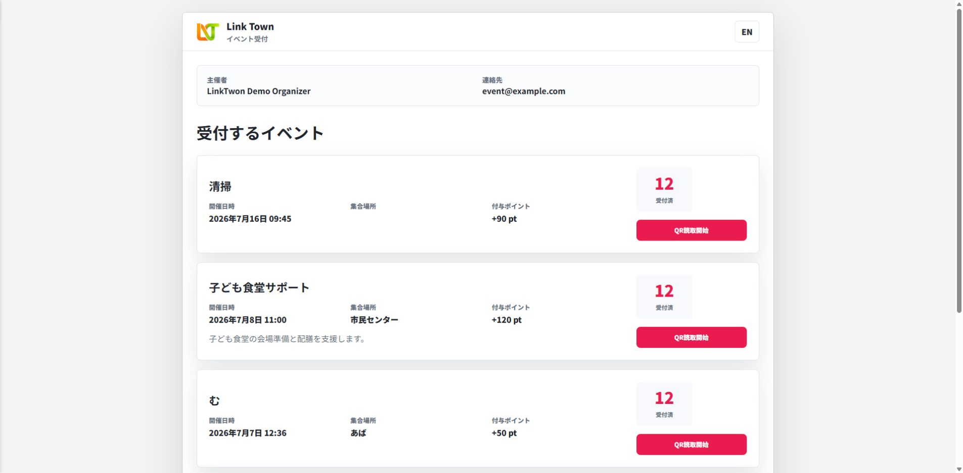
T-042 | イベント主催者ログインが成功
PASS
screenshots/T-042_event_login.png
23

Slide 24
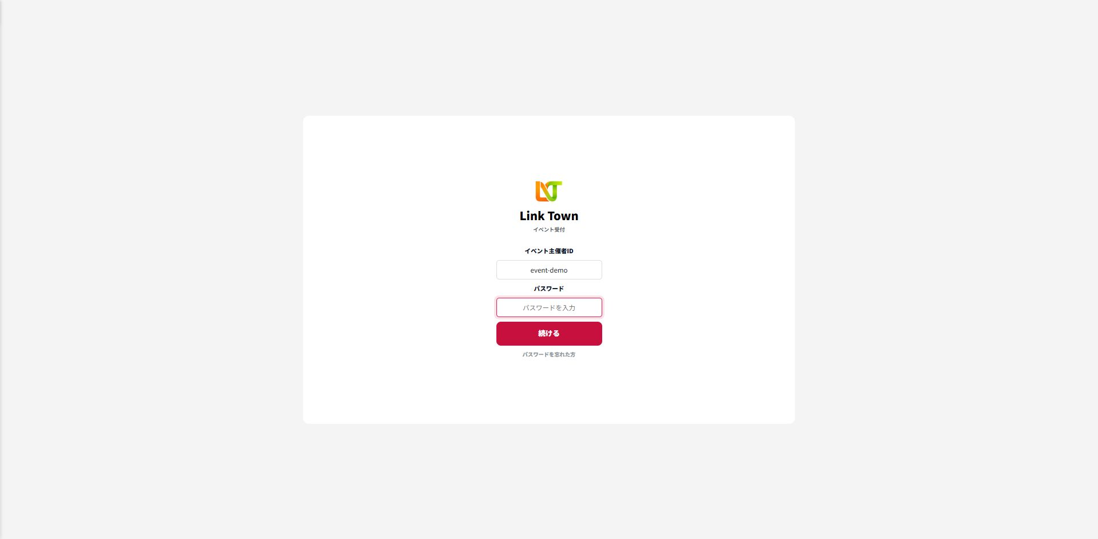
T-043 | 誤った主催者資格情報を拒否
PASS
screenshots/T-043_event_invalid.png
24

Slide 25
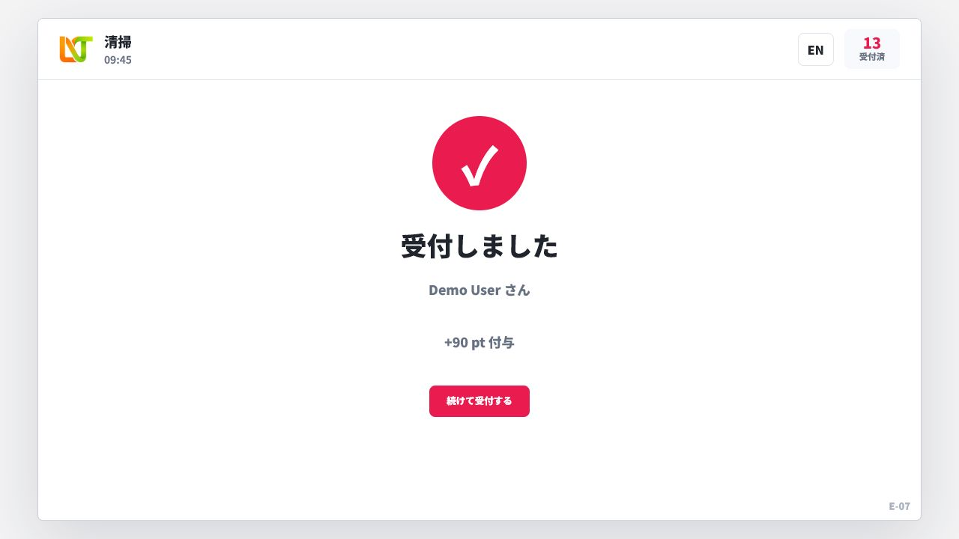
T-044 | QR読取後のイベント受付が成功
PASS
screenshots/T-044-manual-checkin-success-live-20260714.png
25

Slide 26
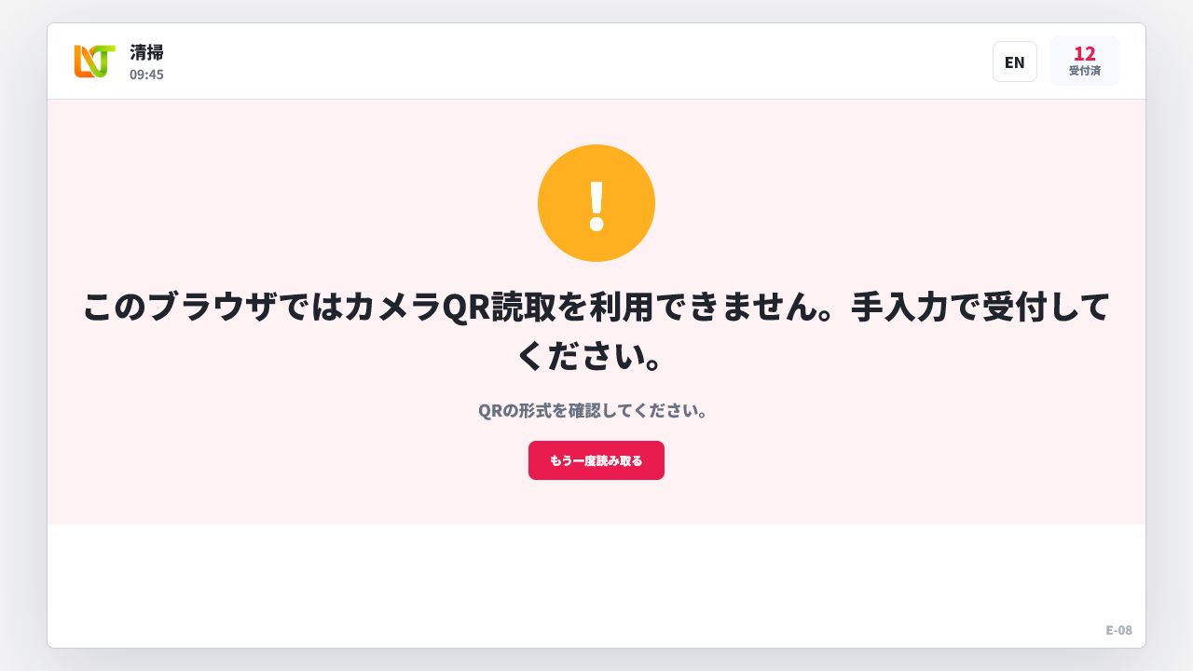
T-047 | カメラ未対応を検知して手入力を案内
PASS
screenshots/T-047-camera-unavailable-live-20260714.png
26

Slide 27
T-047 | 手入力QRで受付とポイント付与が成功
PASS
screenshots/T-047-manual-checkin-success-live-20260714.png
27

Slide 28
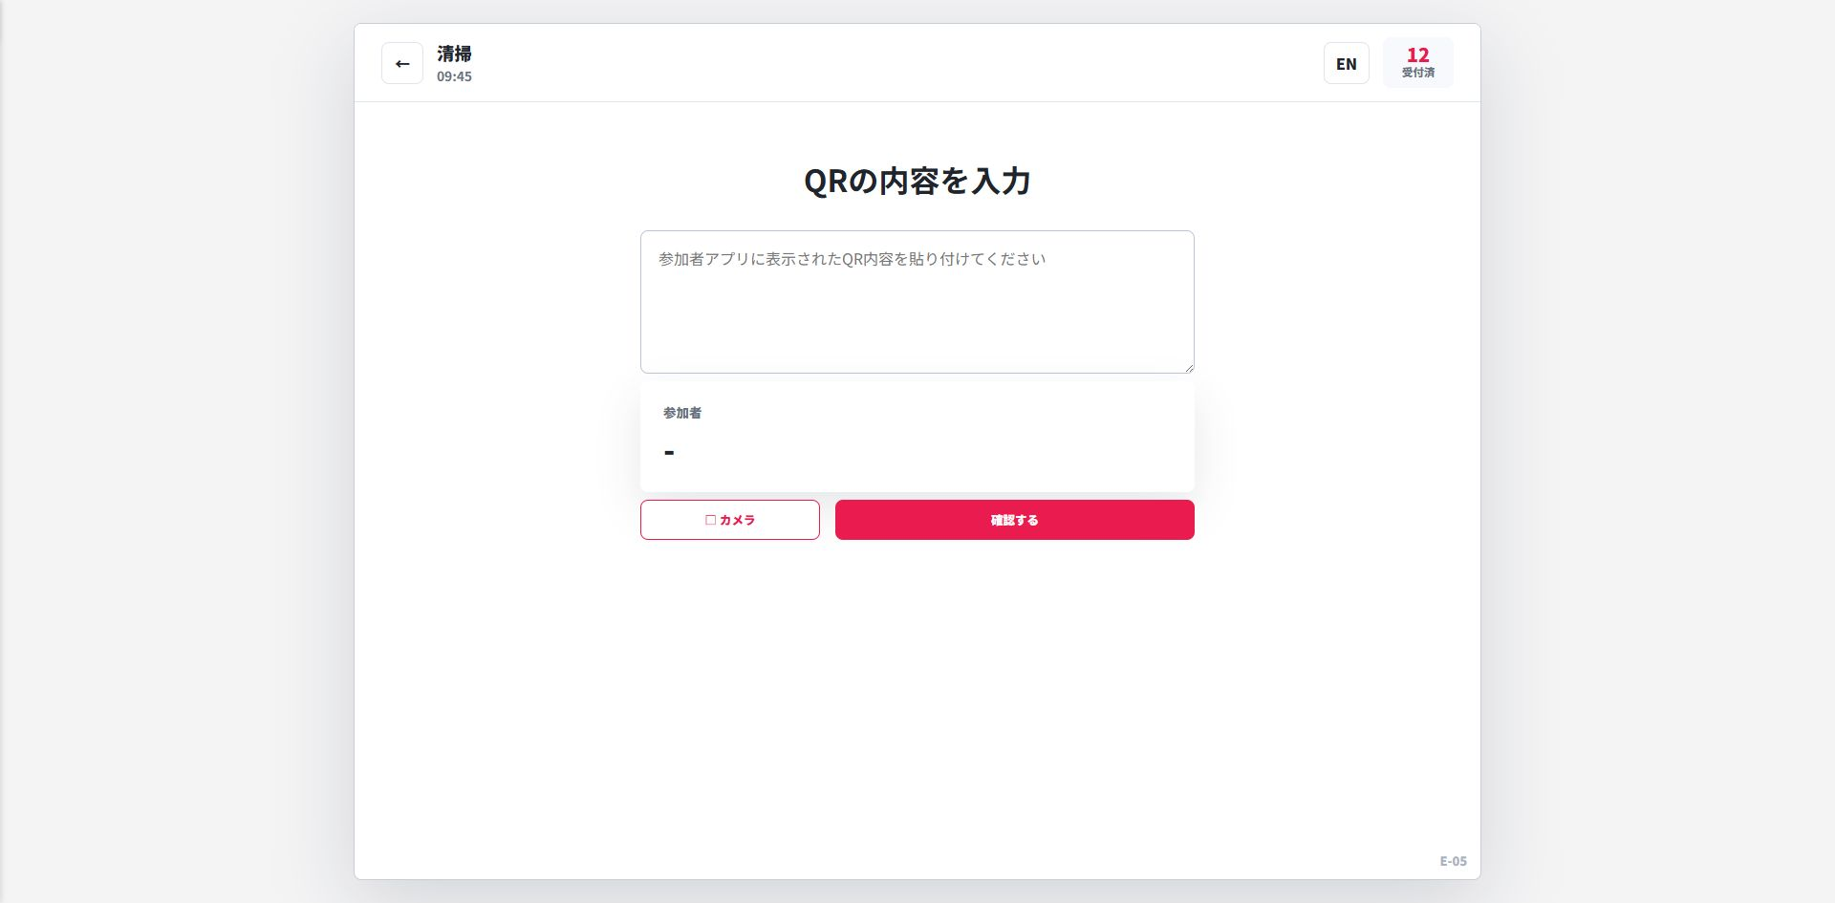
T-047 | カメラ非対応時の手入力導線を表示
PASS
screenshots/T-047_event_manual_input.png
28

Slide 29
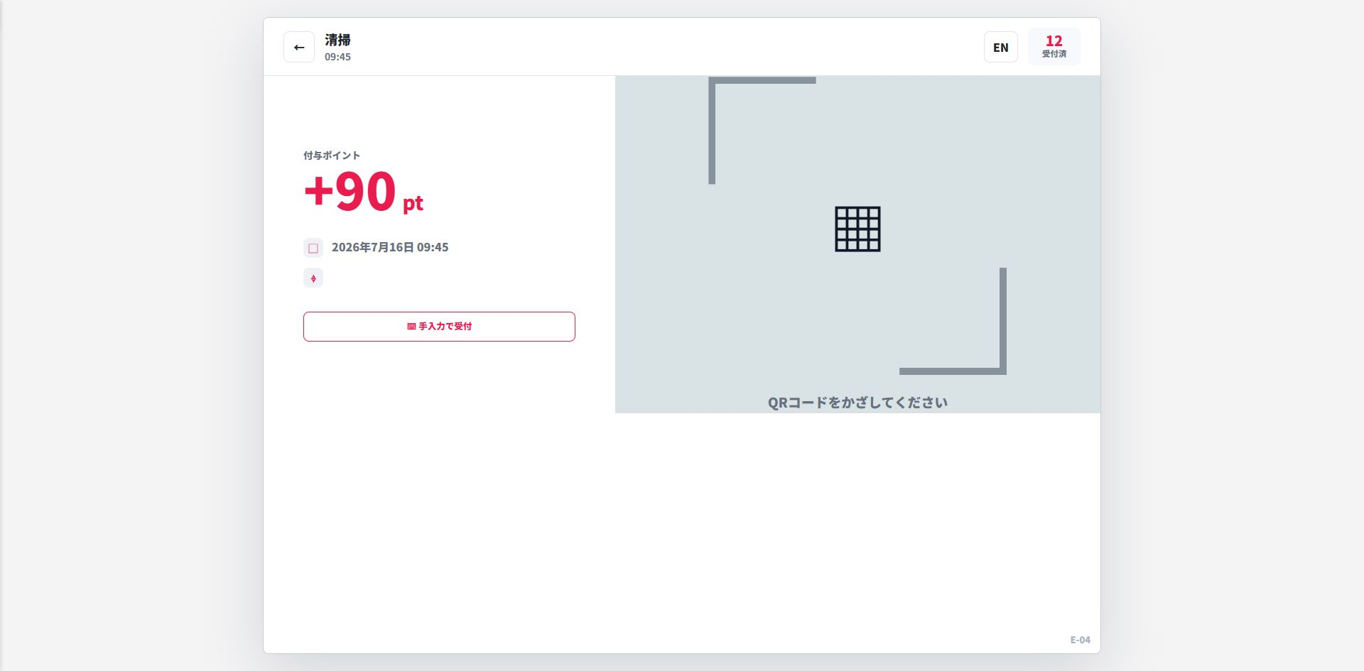
T-047 | 主催者ポータルのQR受付画面を表示
PASS
screenshots/T-047_event_qr_input.png
29

Slide 30
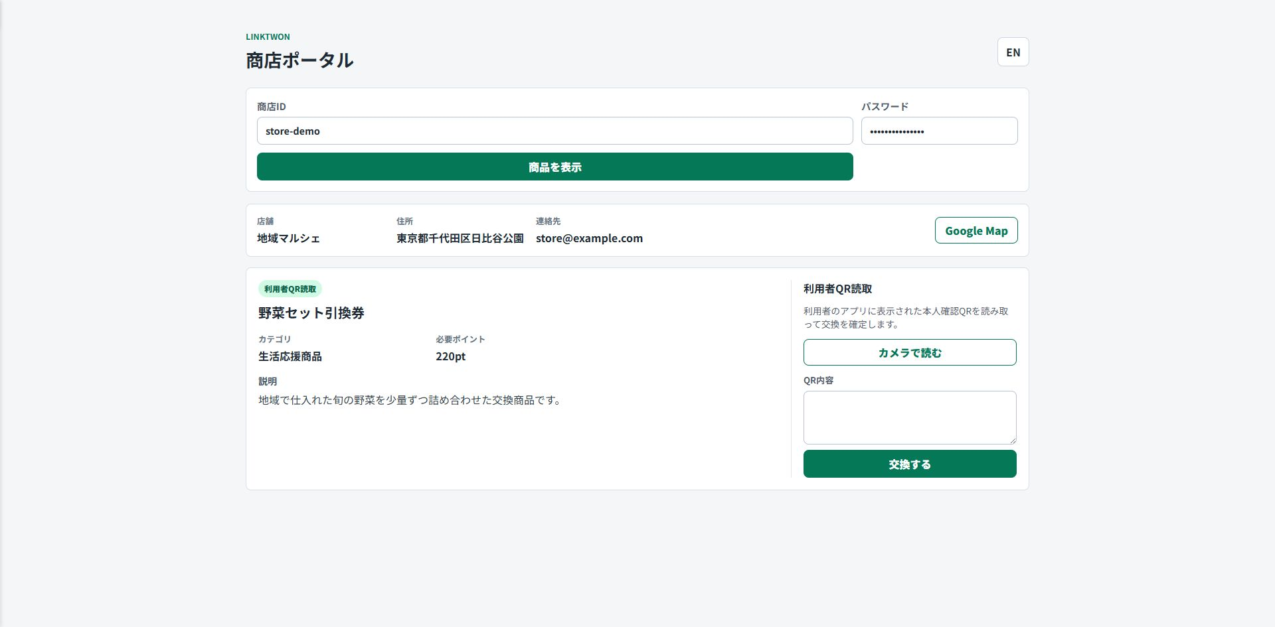
T-048 | 商店ポータルログインが成功
PASS
screenshots/T-048_store_login.png
30

Slide 31
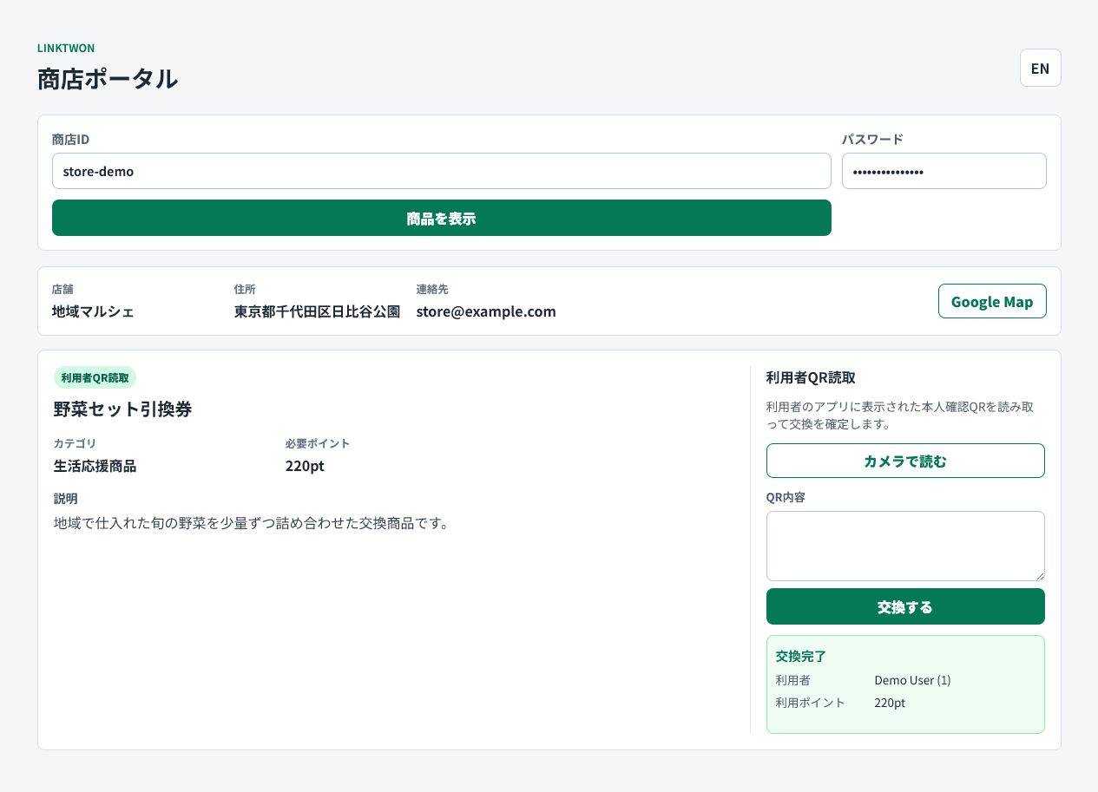
T-049 | QR読取後の商品交換が成功
PASS
screenshots/T-049-manual-exchange-success-live-20260714.png
31

Slide 32
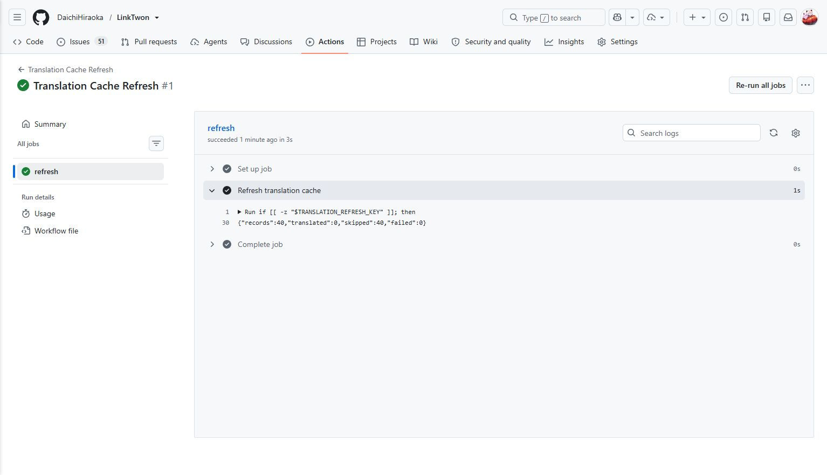
T-051 | 翻訳40件・失敗0件の実行ログ
PASS
screenshots/T-051-github-actions-refresh-log-20260714.png
32

Slide 33
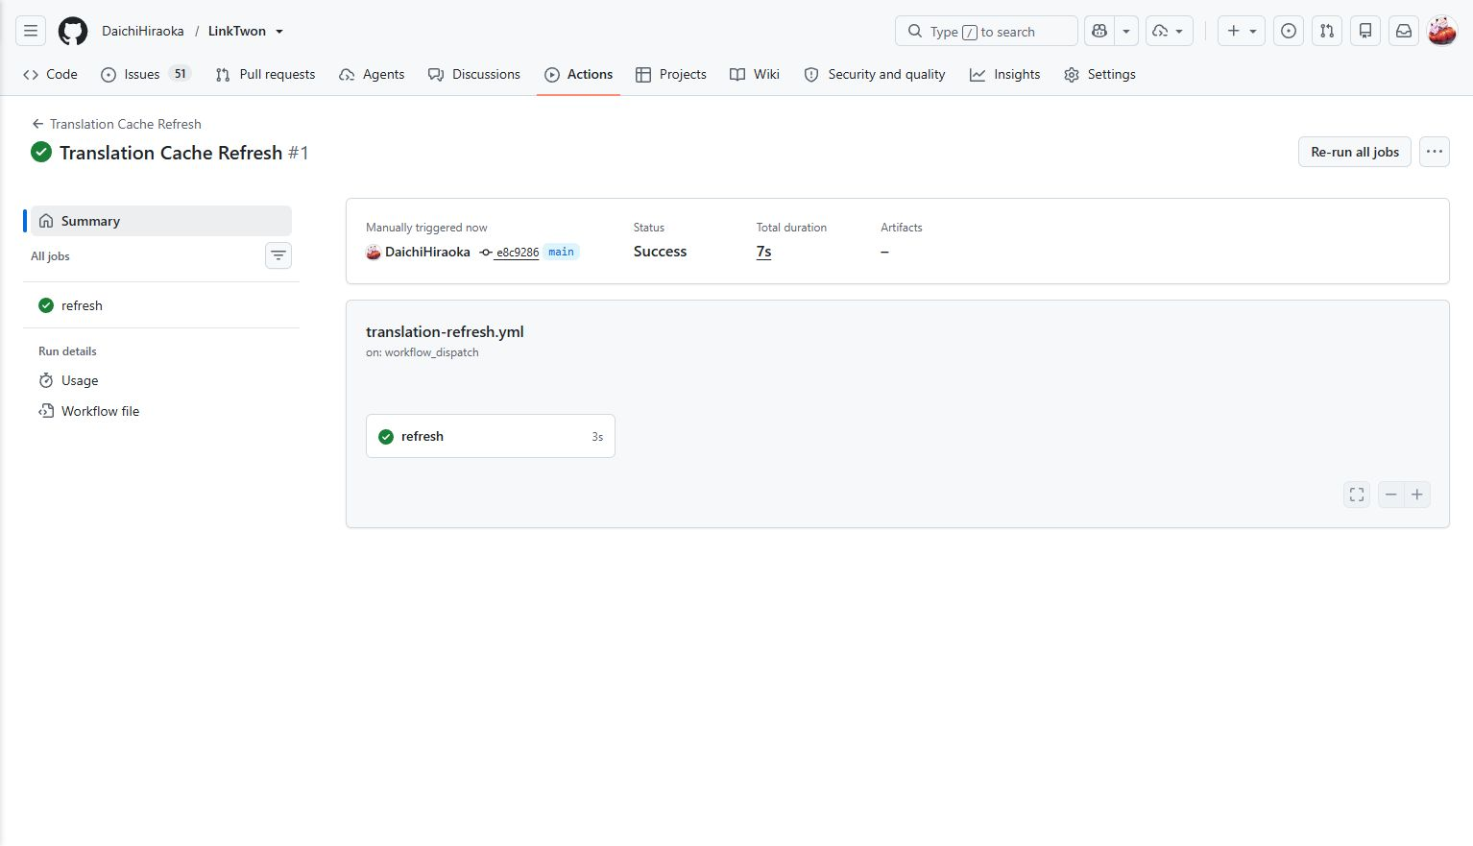
T-051 | GitHub Actionsの翻訳更新が成功
PASS
screenshots/T-051-github-actions-refresh-success-20260714.png
33

Slide 34
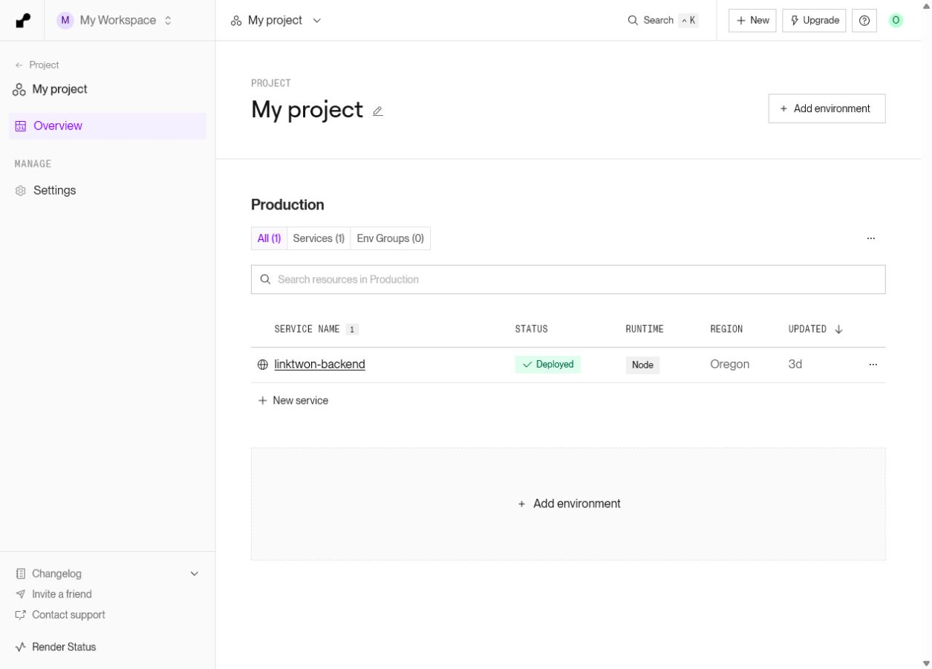
T-051 | Render上にCron Jobが未作成
PASS
screenshots/T-051-render-project-services-live-20260714.png
34

Slide 35
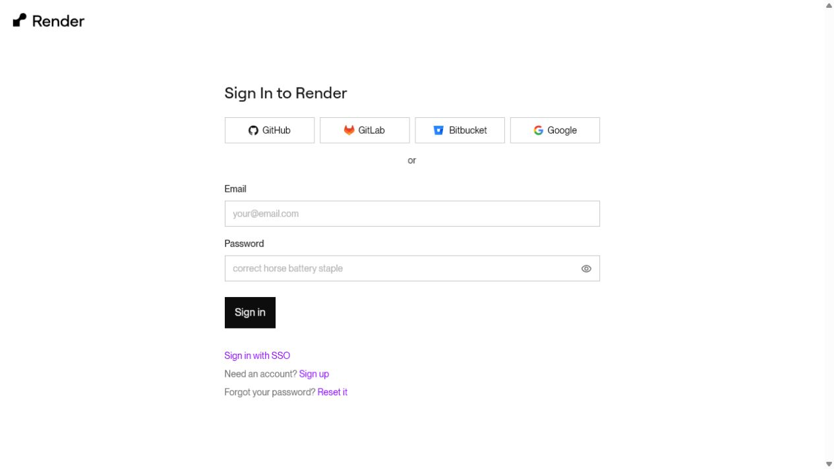
T-051 | Render実行履歴は認証が必要
PASS
screenshots/T-051_render_login_required.png
35

Slide 36
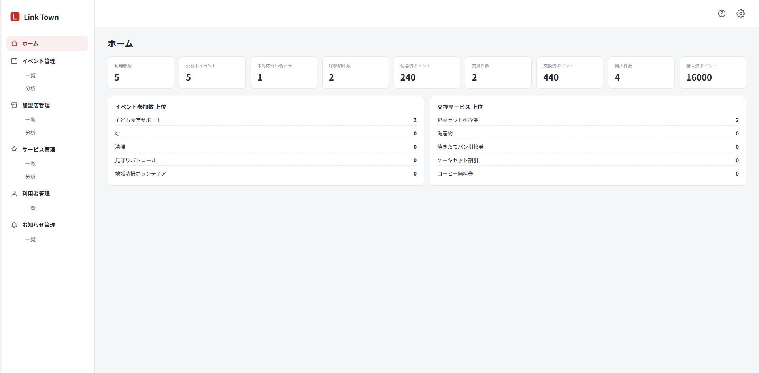
T-054 | 管理者ダッシュボードを表示
PASS
screenshots/T-054_admin_home.png
36

Slide 37
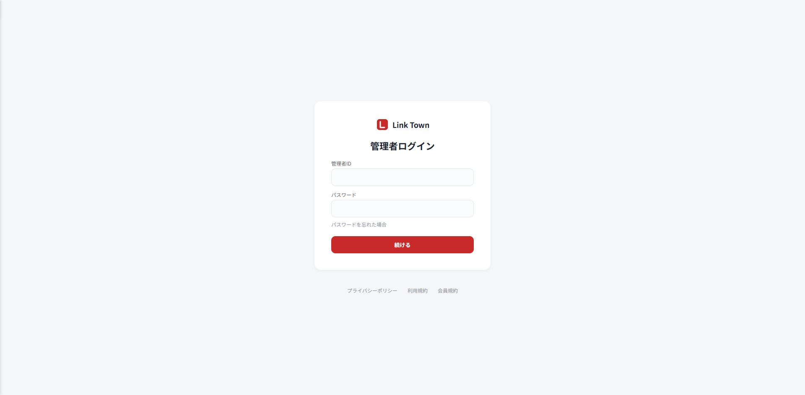
T-054 | 管理者ログインが成功
PASS
screenshots/T-054_admin_login.png
37

Slide 38
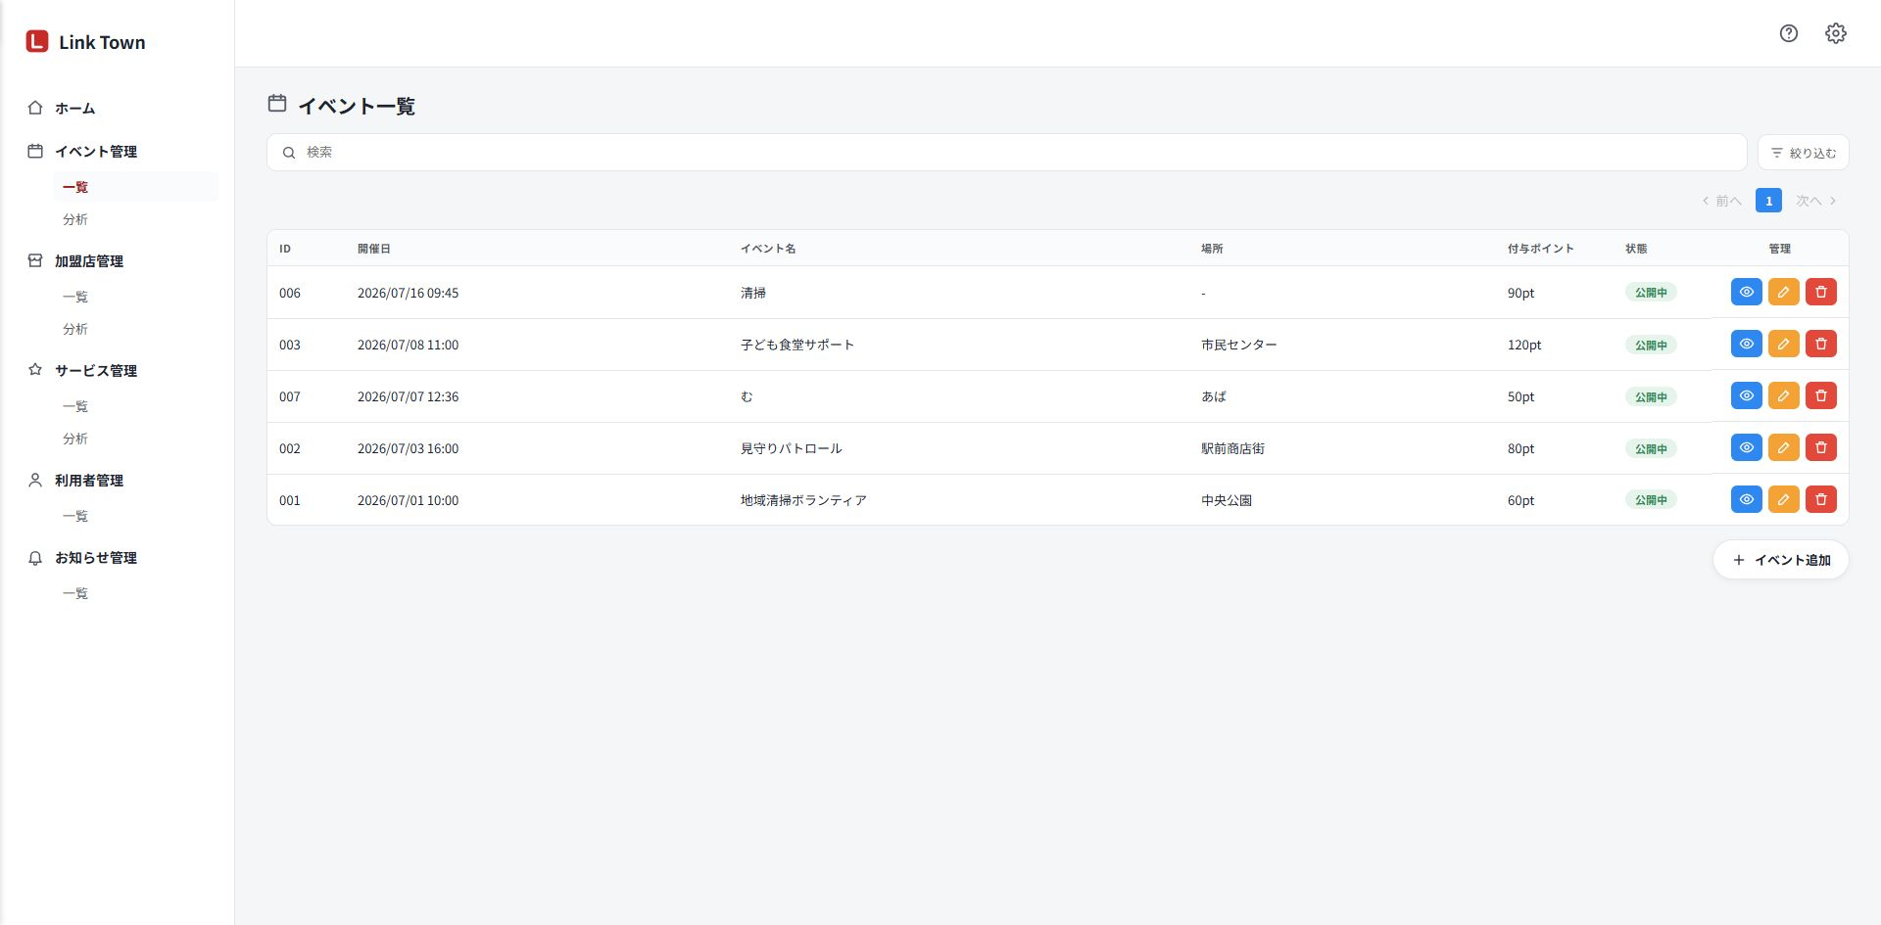
T-056 | 管理者イベント一覧を表示
PASS
screenshots/T-056_admin_events.png
38

Slide 39
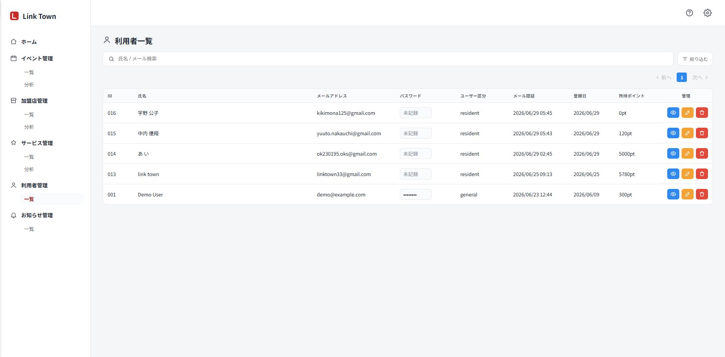
T-058 | 管理者ユーザー一覧を表示
PASS
screenshots/T-058_admin_users.png
39

Slide 40
デプロイAPI 24件が期待HTTPステータスを返却
PASS
利用者、管理者、主催者、商店の主要APIをデプロイ環境で連続実行。24/24件が期待値と一致しました。
ENV-001 PASS HTTP 200 Backend health T-003 PASS HTTP 401 Invalid user login is rejected T-002 PASS HTTP 200 Valid user login T-007 PASS HTTP 401 Invalid or expired token is rejected T-011 PASS HTTP 200 Event list API T-024 PASS HTTP 200 Point balance API T-024 PASS HTTP 200 Point history API T-027 PASS HTTP 200 Service list API T-032 PASS HTTP 200 Account settings API T-039 PASS HTTP 200 Notification list API T-041 PASS HTTP 200 Support ticket list API T-055 PASS HTTP 403 Regular user cannot access admin API
T-026 PASS HTTP 201 Failed mock purchase does not change balance T-054 PASS HTTP 200 Valid admin login T-056 PASS HTTP 200 Admin event list API T-057 PASS HTTP 200 Admin store list API T-057 PASS HTTP 200 Admin service list API T-058 PASS HTTP 200 Admin user list API T-060 PASS HTTP 200 Admin support list API ADMIN-STATS PASS HTTP 200 Admin statistics API T-042 PASS HTTP 200 Event organizer portal login API T-043 PASS HTTP 401 Invalid event organizer login is rejected T-048 PASS HTTP 200 Store portal login API T-048 PASS HTTP 401 Invalid store login is rejected
api/live-api-results.json
40

Slide 41
副作用テストとT-052再試験はすべてPASS
PASS
副作用テスト後の復元に加え、翻訳更新APIの未認証拒否と認証済み成功を確認しました。
T-020 PASS status=200, still_liked=False T-017 PASS create=201, participate=400, points_unchanged=True T-030 PASS status=400, points=0, message=Not enough points. T-037 PASS changed=200, new_login=200, old_rejected=401, restored_login=200
T-038 PASS changed=200, old_rejected=401, new_login=200, restored_login=200 T-050 PASS bootstrap=200, exchange=400, message=Invalid URL T-058 PASS updated=True, restored=True RESTORE PASS status=200, email_restored=True, points_restored=True, name_restored=True T-052 PASS unauthenticated HTTP 403 authenticated HTTP 200
api/extended-api-results.json / api/T-052-translation-refresh-auth-live-20260714.json
41

Slide 42
T-004 | 31回目からHTTP 429でレート制限
PASS
不正ログインを35回連続送信。1〜30回はHTTP 401、31回目以降はHTTP 429となりました。
ATTEMPT 01–30 HTTP 401 Unauthorized 30 requests rejected
ATTEMPT 31–35 HTTP 429 Too Many Requests Rate limit activated
api/T-004_rate-limit.json
42

Slide 43
T-014 | 2種類の操作でモーダル閉鎖を確認
PASS
実画面操作後にdialog要素が消えることを機械判定しました。
outsideTapClosed true downSwipeClosed true URL https://link-twon.vercel.app/app/events executedAt 2026-07-13T16:40:55.687Z
api/T-014-modal-close.json
43

Slide 44
T-022 | QRは許可された7キーだけを保持
PASS
JWT、パスワード、決済情報などの禁止キーが含まれないことをURL解析で確認しました。
scheme linktown: path user-present keys v type user_id name issued_at expires_at nonce forbiddenKeysPresent none
api/T-022-qr-payload-inspection.json
44

Slide 45
T-051 | GitHub Actionsで30分ごとに翻訳更新
PASS
毎時13分・43分の定期実行をmainへ反映。手動Runも成功し、Render上に課金対象Cronがないことを確認しました。
Schedule 13,43 * * * * Workflow run 29291316444 Conclusion success Duration 7s API response HTTP 200 records 40 failed 0 Render Cron found false
screenshots/T-051-github-actions-refresh-log-20260714.png / api/T-052-translation-refresh-auth-live-20260714.json
45

Slide 46
デプロイAPI実行ログも全項目PASSを記録
PASS
PowerShell表形式ログの内容を、テストID・判定・HTTPコード・名称の順に整形表示しています。
ENV-001 PASS HTTP 200 Backend health T-003 PASS HTTP 401 Invalid user login is rejected T-002 PASS HTTP 200 Valid user login T-007 PASS HTTP 401 Invalid or expired token is rejected T-011 PASS HTTP 200 Event list API T-024 PASS HTTP 200 Point balance API T-024 PASS HTTP 200 Point history API T-027 PASS HTTP 200 Service list API T-032 PASS HTTP 200 Account settings API T-039 PASS HTTP 200 Notification list API T-041 PASS HTTP 200 Support ticket list API T-055 PASS HTTP 403 Regular user cannot access admin API
T-026 PASS HTTP 201 Failed mock purchase does not change balance T-054 PASS HTTP 200 Valid admin login T-056 PASS HTTP 200 Admin event list API T-057 PASS HTTP 200 Admin store list API T-057 PASS HTTP 200 Admin service list API T-058 PASS HTTP 200 Admin user list API T-060 PASS HTTP 200 Admin support list API ADMIN-STATS PASS HTTP 200 Admin statistics API T-042 PASS HTTP 200 Event organizer portal login API T-043 PASS HTTP 401 Invalid event organizer login is rejected T-048 PASS HTTP 200 Store portal login API T-048 PASS HTTP 401 Invalid store login is rejected
logs/live-api-summary.log
46

Slide 47
追加APIログとT-052再試験結果
PASS
追加API試験7件と復元処理がPASS。T-052は環境変数設定後の再試験で未認証403・認証済み200となりました。
T-020 PASS status=200, still_liked=False T-017 PASS create=201, participate=400, points_unchanged=True T-030 PASS status=400, points=0, message=Not enough points. T-037 PASS changed=200, new_login=200, old_rejected=401, restored_login=200
T-038 PASS changed=200, old_rejected=401, new_login=200, restored_login=200 T-050 PASS bootstrap=200, exchange=400, message=Invalid URL T-058 PASS updated=True, restored=True RESTORE PASS status=200, email_restored=True, points_restored=True, name_restored=True T-052 RETEST HTTP 403 without key HTTP 200 with key Actions success
logs/extended-api-summary.log / api/T-052-translation-refresh-auth-live-20260714.json
47

Slide 48
バックエンド・3フロント・ポータルの自動試験が完了
PASS
翻訳単体、バックエンドsmoke、利用者・管理者フロントの型検査とビルド、パートナーポータルsmokeを実行しました。
BACKEND UNIT translationService unit test passed BACKEND SMOKE backend smoke test passed USER FRONTEND test environment configuration is valid 94 modules transformed build completed
ADMIN FRONTEND test environment configuration is valid 47 modules transformed build completed PARTNER PORTALS partner-portals smoke test passed OVERALL npm test exit code 0
logs/npm-test.log
48

Slide 49
提出時点の結論
60件すべてPASS。 未確認項目はありません。
翻訳更新はGitHub Actionsで30分間隔に実行。 未認証403・認証済み200、実行結果40件・失敗0件を確認済み。
判定基準: D1_テスト実施証跡_20260710.xlsx
49

